Slide 1
ТЕМА 3 ІНСТИТУЦІЙНІ ЧИННИКИ РОЗВИТКУ НАЦІОНАЛЬНОЇ ЕКОНОМІКИ
1. Інститути: сутність, класифікація, функції та роль у розвитку економіки
2. Інституційне середовище розвитку економіки
3. Проблеми інституціоналізації в трансформаційній економіці
4. Основні інституційні чинники розвитку національної економіки

Slide 2
1. Інститути: сутність, класифікація, функції та роль у розвитку економіки
Найважливішим чинником економічного розвитку є наявність необхідного набору інститутів, які визначають можливості і обмеження суб'єктів економічної діяльності

Slide 3
Інститут
це закріплені правом та організаціями звичаї, норми і традицій, що становлять основу упорядкованого розвитку елементів та підсистем певного суспільства
правила поведінки, що встановлюють, або навпаки, забороняють певні способи дій

Slide 4
Дуглас Норт (Douglas North)
Лауреат Нобелівської премії з економіки 1993 р. “за відродження досліджень в сфері економічної історії завдяки прикладення до неї економічної теорії та кількісних методів, які дозволяють пояснити економічні та інституційні зміни”.
“Інститути, інституційні зміни та функціонування економіки”
(Institutions, Institutional Change and Economic Performance, 1990)

Slide 5
Інститути за Нортом:
«правила гри» в суспільстві;
створені людиною обмеження, що організовують взаємини між ними;
механізми, що забезпечують виконання правил, норм поведінки.

Slide 6
Залежно від ролі в економічній системі
базові;
допоміжні, що формуються навколо базових.
Залежно від способу формування розрізняють:
природні – ті, що виникають як автоматична реакція на певні зміни в економічному середовищі;
штучні – є результатом свідомої цілеспрямованої людської діяльності.

Slide 7
ЗА РІВНЕМ ФОРМАЛІЗАЦІЇ
ФОРМАЛЬНІ ІНСТИТУТИ
ПОЛІТИЧНІ
ВЛАДА
ДЕМОКРАТІЯ
ЕКОНОМІЧНІ
ПОДАТКИ
КОНКУРЕНЦІЯ
ВЛАСНІСТЬ
ПРАВОВІ (СИСТЕМИ КОНТРАКТАЦІЇ)
НЕФОРМАЛЬНІ ІНСТИТУТИ
ЛЕГАЛЬНІ
КУЛЬТУРА
ТРАДИЦІЇ
МОРАЛЬ
РЕЛІГІЯ
ТІНЬОВІ
КРИМІНАЛЬНІ
НЕКРИМІНАЛЬНІ

Slide 8
Функції інститутів:
регулятивна функція - координація дій суб'єктів господарювання;
регламентна функція - формування за допомогою норм і правил інституціональних рамок, регламентів економічної поведінки суб’єктів ринкових відносин:
інститутам властива система стимулів (позитивні, негативні), без якої вони не можуть існувати;
інститути забезпечують передбаченість, що в свою чергу призводить до стабільністості;
інститути забезпечують свободу та безпеку дій особи у визначених рамках (межах);
мінімізація трансакційних витрат.

Slide 9
Роль інститутів:
створюють каркас економічних систем та впливають на їх функціонування;
розв'язують проблеми координації суб’єктів суспільного відтворення;
зменшують невизначеність вибору в умовах недостатньої та асиметричної інформації в економіці;
визначають умови і можливості функціонування економічних законів;
забезпечують форми економічної поведінки суб'єктів і реалізацію їхніх економічних інтересів.

Slide 10
Класифікація законів по Ернандо де Сото (Перу)
Хороший закон – гарантує та підвищує ефективність економіки та суспільної діяльності, що ним регулюється;
Поганий закон – руйнує або повністю ліквідовує і економіку і суспільну діяльність.
Якщо уряд зайнятий лише перерозподілом доходів, а не створенням нового багатства, то погані закони превалюють над хорошими.

Slide 11
СУПЕРЕЧНІСТЬ ІНСТИТУТІВ
Залежно від впливу на ефективність функціонування економічної системи:
1) інститути, що підвищують ефективність економічної системи - зменшують трансакційні витрати економічної системи, що приводить до підвищення суспільного добробуту;
2) нейтральні інститути - зменшують трансакційних витрат для однієї групи економічних агентів при одночасному їх зростанні для іншої. Не досягається ефективність економічної системи;
3) інститути, що знижують ефективність економічної системи – трансакційні витрати зростають; суспільний добробут скорочується.

Slide 12
2. Інституційне середовище: сутність та елементи
Інституційне середовище - це чіткий упорядкований набір інститутів, що визначає обмеження для економічних суб'єктів, які формуються в межах тієї чи іншої системи координації господарської діяльності.
Елементи інституційного середовища:
інституційний суб’єкт
інституційний об’єкт
інституційний механізм.

Slide 13
Інституційний суб’єкт – підприємство, інтегровані структури, держава.
Об’єктами інституційних взаємодій є правила і норми, що регламентують, обмежують і регулюють діяльність суб’єктів господарювання та їхніх агентів.
Інституційний механізм – процес реалізації та дотримання інститутів.

Slide 14
Трансакційні витрати – витрати функціонування ринку (Рональд Коуз. «Природа фірми» (1937))
Ефективність впливу інституційного середовища на розвиток національної економіки проявляється через наявність та величину «трансакційних витрат».

Slide 15
Трансакційні витрати (у широкому розумінні)
- ціна, яку сплачує будь-яка економічна система за інституційну недосконалість власних ринків.
Трансакційні витрати є наслідком складності навколишнього світу й обмеженої раціональності економічних суб'єктів.

Slide 16
ТРАНСАКЦІЙНІ ВИТРАТИ (у вузькому розумінні)
це витрати, які виникають на:
передконтрактній стадії
(ex ante)
витрати пошуку інформації
витрати пошуку альтернатив
витрати виміру
витрати, підготовки і укладання контрактів
витрати опортуністичної поведінки
післяконтрактній стадії
(ex post)
витрати специфікації і захисту прав власності
витрати здійснення розрахунків
витрати захисту від третіх осіб
витрати опортуністичної поведінки

Slide 17
3. Проблеми інституціоналізації в трансформаційній економіці
Інституціональне середовище піддається постійній трансформації, що пов’язано з інституційними змінами, зумовленими невідповідністю між наявними інститутами і зміненими умовами, зовнішнім середовищем.

Slide 18
Трансформація інституційного середовища
ІНСТИТУЦІЙНІ ТЕХНОЛОГІЇ
ГЕНЕРУВАННЯ ІНСТИТУТІВ
ІМПОРТ ІНСТИТУТІВ

Slide 19
Етапи запровадження нового інституту:
1) визначення цілей і завдань нового інституту;
2) попередній розрахунок вигід і втрат різних соціальних груп від запровадження нового інституту;
3) пошук аналогів в інших країнах або в минулому цієї країни;
4) розроблення стратегії впровадження;
5) вибудовування ланцюга супутніх інститутів;
6) розроблення комплексу заходів з адаптації нового інституту з метою мінімізації витрат спротиву з боку окремих груп населення;
7) завершальний підрахунок вигід і втрат (у тому числі й соціальних) від запровадження нового інституту і їх зіставлення з наявним фінансовим забезпеченням.

Slide 20
Проблеми імпорту інститутів:
розбіжність поглядів щодо реальної ефективності інституту;
суперечності, які виникають між новим інститутом та існуючим інституційним середовищем;
різні наслідки впровадження інститутів для соціальних груп;
не розроблена теорія та практика впровадження інститутів.

Slide 21
Модифікація інституційного середовища в трансформаційний період призводить до появи наступних явищ:
Інституційний вакуум – це відсутність або недостатність і інституційному середовищі формальних інститутів, здатних забезпечувати здійснення господарської діяльності з найменшими трансакційними витратами.
Неформальна інституціоналізація - пріоритет неформальних «правил гри» в суспільстві над формальними, підстроювання формальних під неформальні.
Інституційна пастка - неефективна стійка норма (неефективний інститут), яка має самопідтримуючий механізм.

Slide 22
Інституційні пастки:
Промисловість: неефективні підпиємства – під захистом держави, а ефективні захищаються від держави;
Бартер, неплатежі, “сірі” схеми, списання боргів;
Тіньова економіка, корупція – альтернативні “неформальні інститути”.

Slide 23
Підвищення податкового навантаження на реальний сектор економіки
(легальну діяльність)
Ріст тіньового сектору економіки
Скорочення реального сектору економіки
(легальної діяльності) при збереженні рівня суспільних (державних) витрат

Slide 24
КОРУПЦІЯ
це суспільний договір;
це угода між організаціями і (або) фізичними особами, яка зменшує трансакційні витрати клієнта порівняно зі звичайними за даних інституційних рамок і, порушуючи формальні й неформальні обмеження, збагачує агента (через отримання ренти), але не має надійних інституційних механізмів забезпечення

Slide 25
Типи корупції (за www.gazeta.comments.ua)
“М’яка” модель – для країн, в яких певні фінансово-політичні групи мають можливість узгоджувати напрямки державної політики з власними інтересами. Проте демократичний устрій не дозволяє відкрито користуватися існуючими фінансовими та організаційними первагами.
“Споживацька” модель – в більшості постсоціалістичних країн практикує корупція як частина суспільного договору. Неадекватно низький рівень оплати бюджетної сфери “мотивує” до виконання своїх функцій за винагороду
“Локалізована” модель – лише в окремих сферах та лише на “верхах” (Японія, Сінгапур, Грузія)
“Традиційна” модель – заглиблена у звичаї та культуру суспільства корупція має тотальний характер.

Slide 26
Корупційна угода виникає, якщо:
нормативно-правове поле здійснення економічної діяльності не залишає суб`єктам економічних відносин можливостей отримувати достатній для розширеного відтворення прибуток та спонукає до його порушення;
«вкладення» певних коштів в особу, яка має повноваження, дозволяють підвищити рентабельність проекту за рахунок заощадження коштів чи отримання певних привілеїв;
посадова особа навмисно завищує вимоги, внаслідок чого вимагається плата за послуги, які повинні надаватися безкоштовно.

Slide 27
Чинники, які сприяють поширенню корупції:
добровільна згода значної частини населення вступати у корупційні відносини в якості хабародавців;
утрудненість законного здійснення економічної діяльності на прибутковій основі в легальній системі;
суперечливість законодавчих актів, наявність значної кількості підзаконних актів, які припускають довільне трактування закону;
низький рівень оплати праці державних службовців, слабкий контроль за їхньою діяльністю, неефективність або й відсутність механізмів покарання за перевищення службових повноважень;
незнання громадянами власних прав на отримання державних послуг та обов’язків чиновників щодо їх надання;
наявність та розвиток тіньової економіки, відтворення якої неможливе без порушення діючих нормативних актів у сфері економіки;
нерозвиненість складових громадянського суспільства.

Slide 28
Динаміка рівня корупції в Україні
Рік | 2001 | 2002 | 2003 | 2004 | 2005 | 2006 | 2007 | 2008 | 2009 | 2010
Рейтингових місць | 91 | 102 | 133 | 145 | 158 | 163 | 179 | 180 | 180 | 178
Рейтингове місце України | 83 | 85 | 106 | 122 | 107 | 99 | 118 | 134 | 146 | 134
Індекс | 2,1 | 2,4 | 2,3 | 2,2 | 2,6 | 2,8 | 2,7 | 2,5 | 2,2 | 2,4

Slide 29
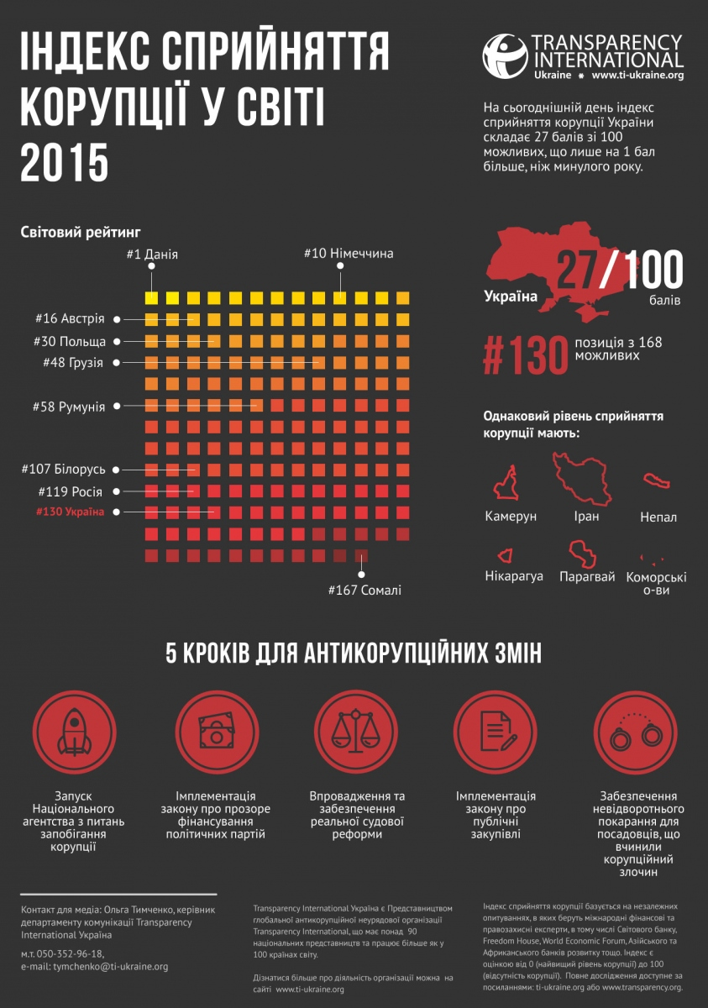

Slide 30
Вихід з «інституційної пастки»
цілеспрямована системна зміна комплексу інститутів
впровадження більш ефективних формальних (регуляторних та координаційних) інститутів.
«Трансформаційні витрати - це витрати зміни моделі інституційних відносин» (В.Полтерович)

Slide 32
Шляхи виходу з інституційної пастки
Трансакційні + трансформаційні витрати після відміни неефективної норми
Трансакційні витрати при функціонуванні неефективної норми

Slide 33
Інституціоналізація
вдосконалення інституціонального середовища
Процес інституціоналізації:
у короткостроковому періоді — декларування на законодавчому рівні певних правил та норм поведінки економічних суб’єктів;
у довгостроковому періоді — легітимізація, суспільне їх визнання, закріплення цього визнання в «неписаних» правилах і рамках індивідуальної та суспільної поведінки.

Slide 34
4. Основні інституційні чинники розвитку національної економіки
правові
власницькі
політичні
соціальні
управлінсько-владні
технологічно-інноваційні
структурні

Slide 35
Правові чинники
відображають стан нормативно-законодавчої бази країни, яка розглядається з позиції:
розвитку
стабільності та
ефективності законодавства
в регулюванні економічних відносин у суспільстві.
Інтегральний показник якості законодавчо-нормативного акта – коли у ньому поєднуються:
право
соціальна справедливість
політична сила

Slide 36
Відносини власності
Права власності (юридичний аспект):
право користуватися річчю;
право отримувати від користування річчю дохід;
право змінювати фізичну форму та субстанцію речі;
право передавати зазначені правомочності іншій особі (дарувати, заповідати, продавати, передавати на певний час).

Slide 37
Політичні чинники
«-»
політична нестабільність в Україні,
невироблено чіткої економічної програми дій на довгострокову перспективу,
значний рівень політизованості більшості економічних рішень
«+»
поглиблення демократизації суспільства,
дієвість громадського контролю,
посилення громадських ініціатив.

Slide 38
Соціальні чинники
очікувана середня тривалість життя людини (що є передумовою формування структури трудових ресурсів);
частка трудових ресурсів, які мають середню спеціальну і вищу освіту (що є характеристикою кваліфікаційного рівня зайнятих);
зростання частки оплати праці у структурі ВВП (що є відображенням мотивів працюючих до високопродуктивної праці з погляду очікуваних доходів).

Slide 39
Управління
Якісний рівень управління визначається:
інтелектуальною стратегією,
сучасною інформаційно-аналітичною базою,
використанням прогресивних управлінських технологій суб’єктами управління різних рівнів.

Slide 40
Інститути влади
державна влада,
влада ринку,
влада фірми (корпоративна влада),
влада економічних коаліцій,
фінансова влада,
влада міжнародних суб’єктів

Slide 41
Державна влада - здійснює спрямувальний, організуючий вплив на суспільство.
Влада ринку - здатність суб’єкта ринкових відносин впливати на ринкові ціни і збільшувати економічний прибуток, обмежуючи обсяги виробництва і збуту.
Через владу ринку реалізується влада споживача - можливість відмовитись від придбання блага, яке його не влаштовує.

Slide 42
Влада фірми
можливість справляти прямий вплив на поведінку ринкових та державних агентів.
Основні форми вияву:
монопольна влада на ринку через контроль за цінами з метою одержання монопольного прибутку;
лобіювання інтересів під час прийняття рішень державними органами влади;
вплив на споживачів шляхом формування в них споживацьких переваг;
влада над технологічно пов’язаними фірмами при визначенні обсягів і номенклатури виробництва

Slide 43
Влада економічних коаліцій
це влада різних приватних економічних груп і громадських об’єднань, створених для захисту інтересів своїх засновників на загальнонаціональному рівні.
Прикладом суб’єктів такого виду владних відносин є:
профспілки,
асоціації захисту прав споживачів,
асоціації підприємців,
асоціації виробників певних видів продукції.

Slide 44
Фінансова влада
включає:
владу фінансових організацій (банків, кредитних спілок, страхових компаній) і
фондового ринку (ринку капіталів)

Slide 45
Влада міжнародних суб’єктів
вплив на поведінку економічних агентів конкретної національної економіки з боку світової господарської системи.
Суб’єктами владного впливу виступають
іноземні держави,
світовий ринок,
транснаціональні корпорації,
міжнародні організації.

Slide 46
Технологічно-інноваційного чинник
основним фактором економічного зростання - технологічний прогрес.
Конкурентоспроможність національної економіки у XXI ст. залежить від здатності господарського механізму генерувати високу інноваційну активність.

Slide 47
Структурна трансформація
Критерій оптимальності структури економіки - відповідність поділу окремих сфер прикладання суспільної праці кількісно визначеним потребам суспільства

